Slide 2
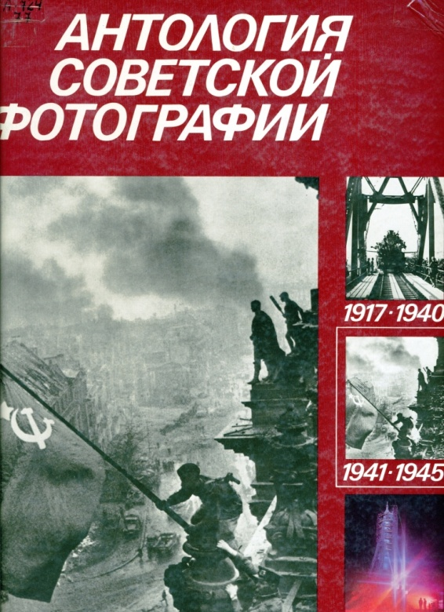
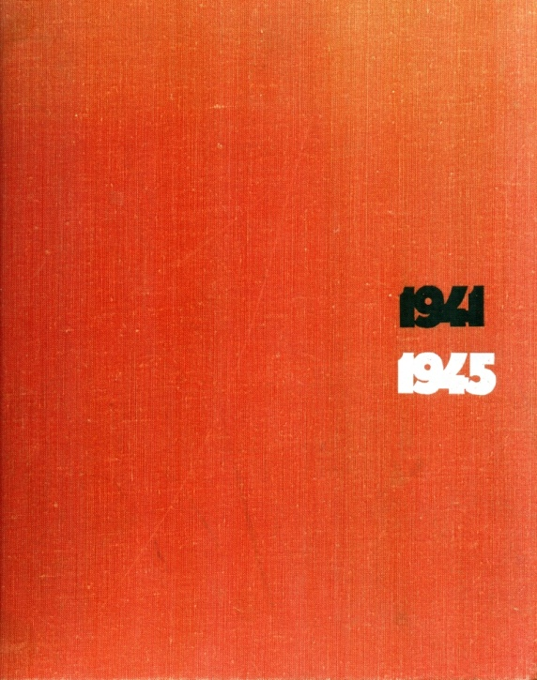
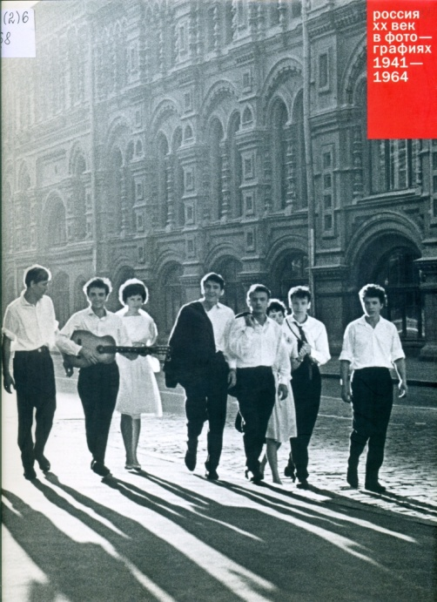
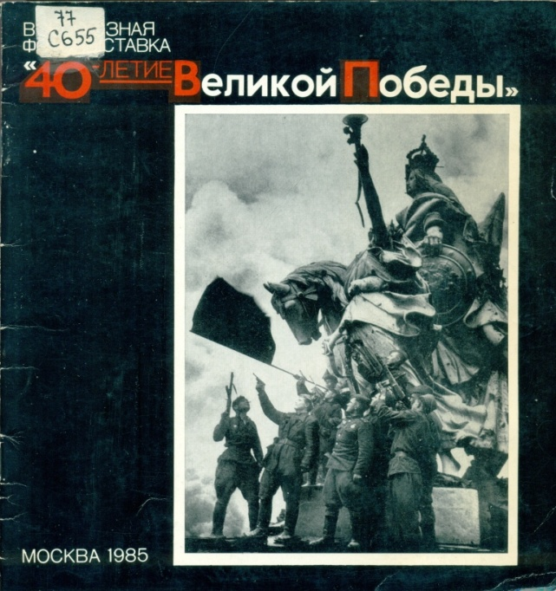
Военные фотожурналисты трудом и подвигом своим составили яркую фотолетопись Великой Отечественной войны с её горестями и утратами, доблестью и славой.
Победа для каждого из нас ассоциируется не только с именами полководцев, героев-солдат и тружеников тыла, но и с неповторимыми, живущими в памяти каждого фотокадрами войны.
Образ Победы присутствовал в фотографиях с самого начала войны, незримо, исподволь. Содрогаясь от ужасов, увиденных через видоискатель, нажимая на спуск, фотографы снимали приближение Победы.

Slide 3
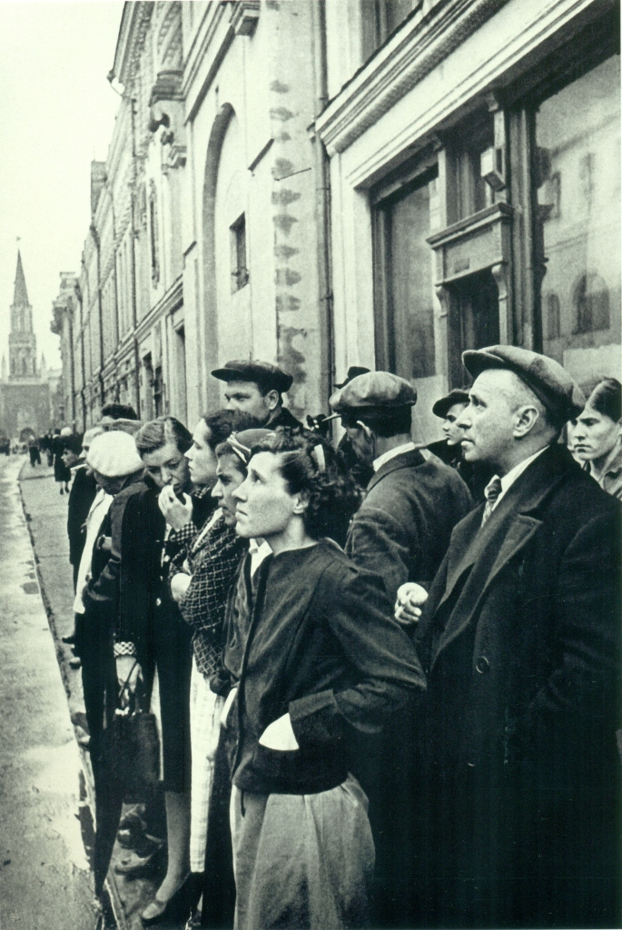
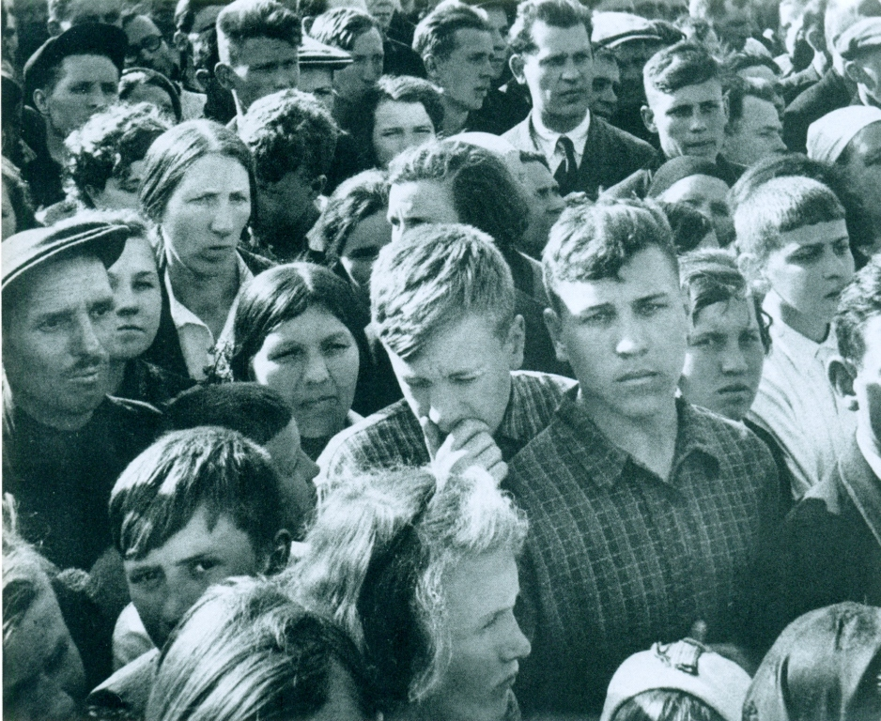
Евгений Халдей: "Москва ещё жила мирной жизнью, на улицах было спокойно. Ровно в 12 часов по радио выступил министр иностранных дел В.М. Молотов: война! Буквально через две-три минуты после начала выступления я увидел, как на противоположной стороне улицы перед репродуктором собрались люди. Слушали молча, внимательно, стараясь не пропустить ни одного слова.
Халдей Е. Объявление о начале Великой Отечественной войны
В среднем фоторепортёр снимал за четыре военных года от трёх до пяти тысяч негативов, а всего фронтовые фотокорреспонденты сделали за время войны около миллиона кадров. Фотокадры войны – это и страницы боевой биографии фотожурналистов, их своеобразный послужной список.
Шагин И. 22 июня 1941 года. Москвичи слушают выступление В. Молотова по радио

Slide 4
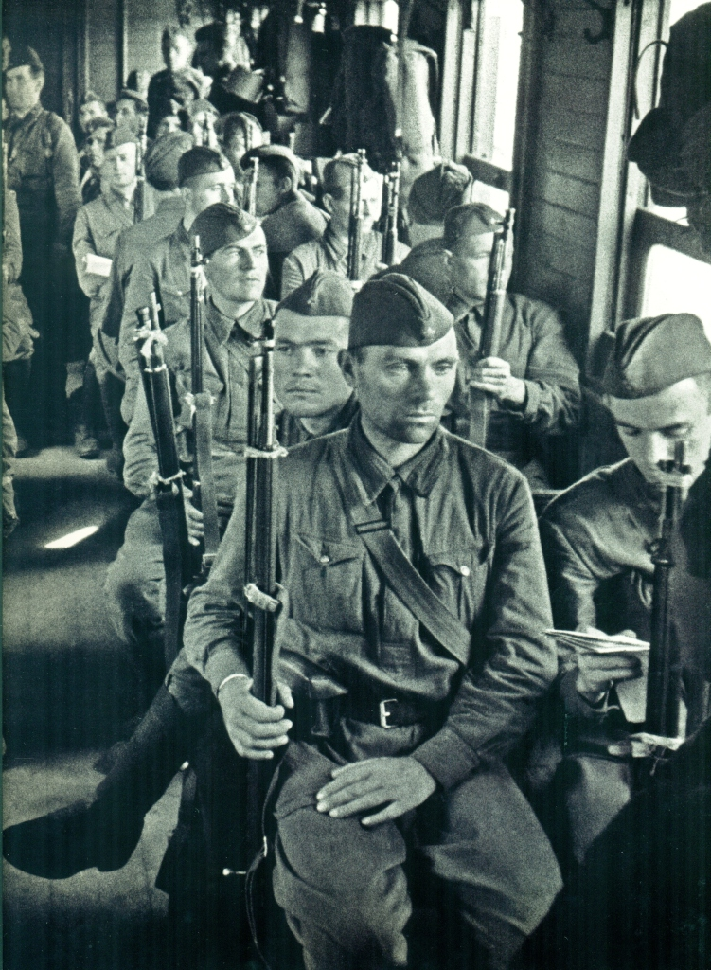
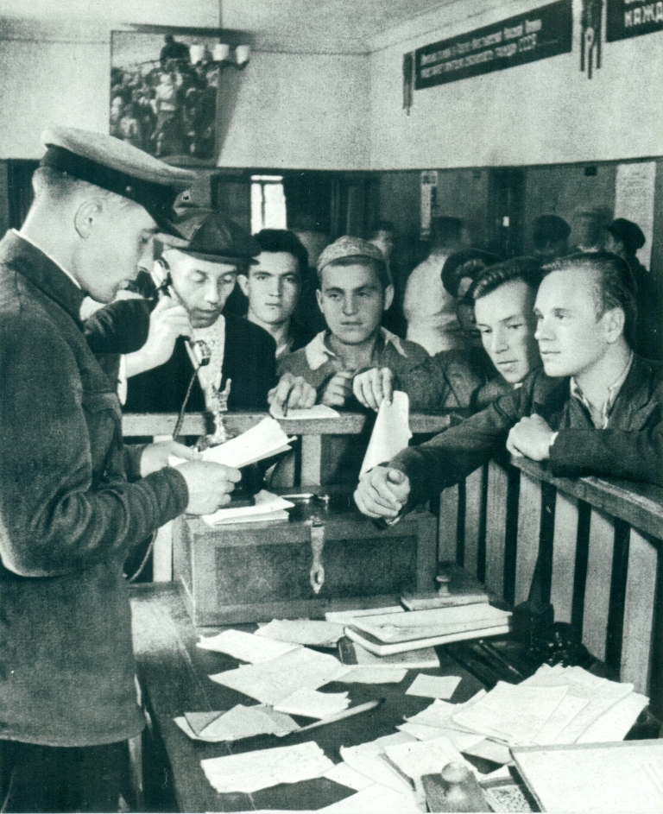
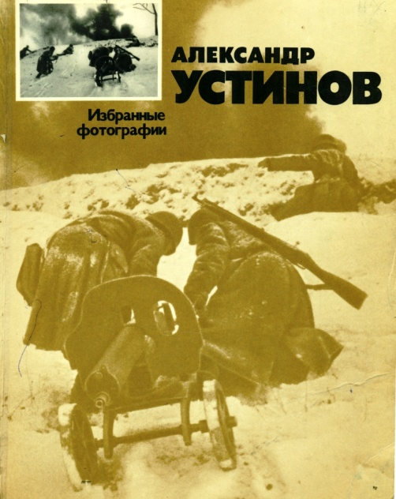
Я выскочил из здания (Фотохроники ТАСС, где тогда работал) и сделал этот снимок – первый снимок первого дня войны… О чём думал я? О том, что будет и последний снимок войны, победный. Но удастся ли сделать его именно мне – об этом я, насколько помнится, не думал… Впереди были военные дороги – путь длиной в 1418 дней."
Шайхет А. Оборона Москвы. На фронт в вагоне пригородной электрички. Сентябрь 1941
Устинов А. Добровольцы в Октябрьском райвоенкомате Москвы. 23 июня 1941

Slide 5
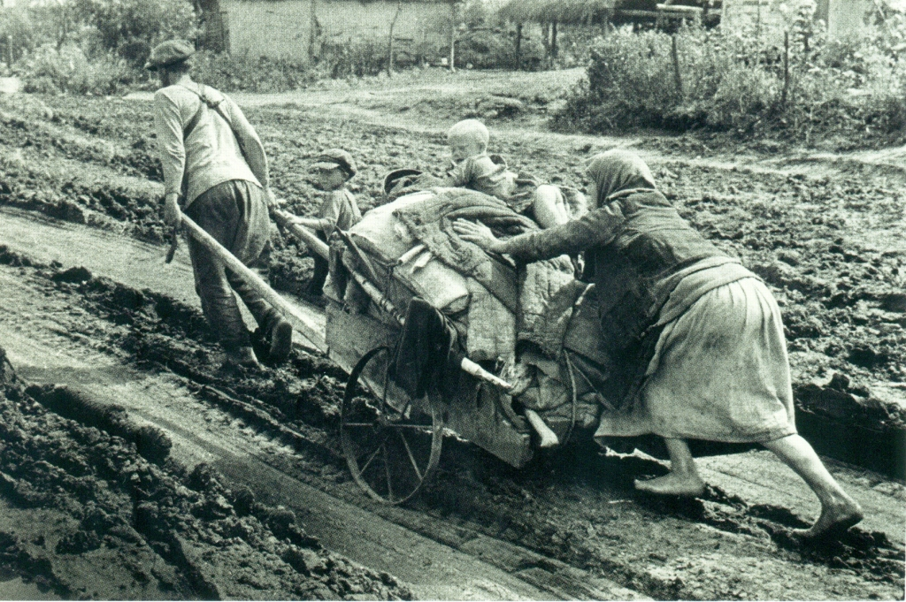
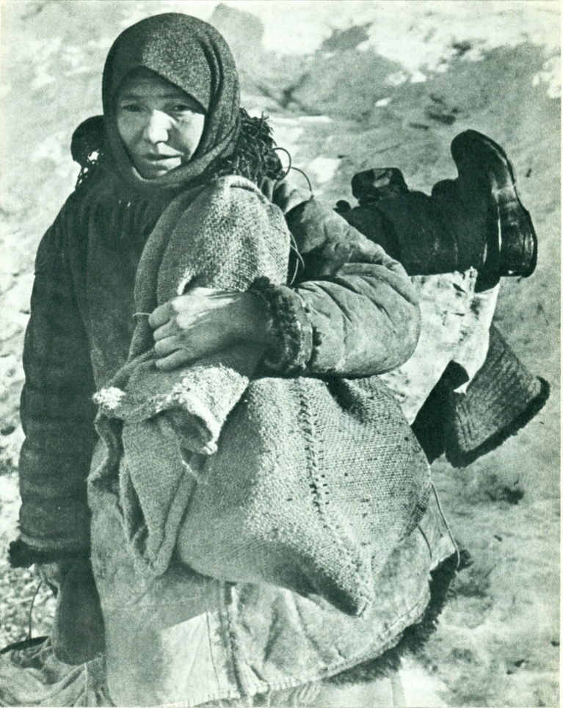
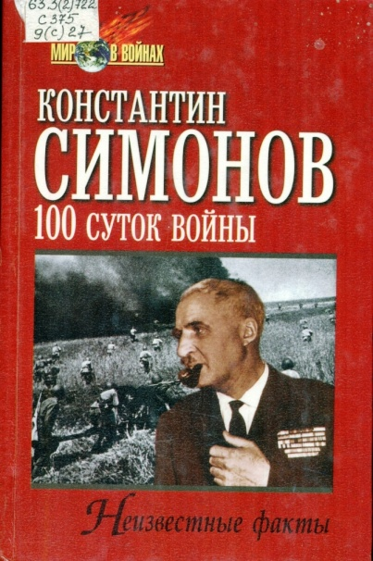
Константин Симонов: "Фотокорреспондент мог запечатлеть это горе, только сняв его, и он был прав. А я не мог видеть, как стоит на обочине дороги вылезший из машины военный человек и фотографирует этот страшный исход беженцев, фотографирует этого старика, волокущего на себе телегу с детьми. Мне показалось стыдным, безнравственным, невозможным снимать всё это, я бы не мог тогда объяснить этим людям, шедшим мимо нас, зачем мы снимаем их страшное горе. И я тоже по-своему был прав".
Халип Я. Горечь отступления. 1941
Петрусов Г. Беженка. 1943

Slide 6
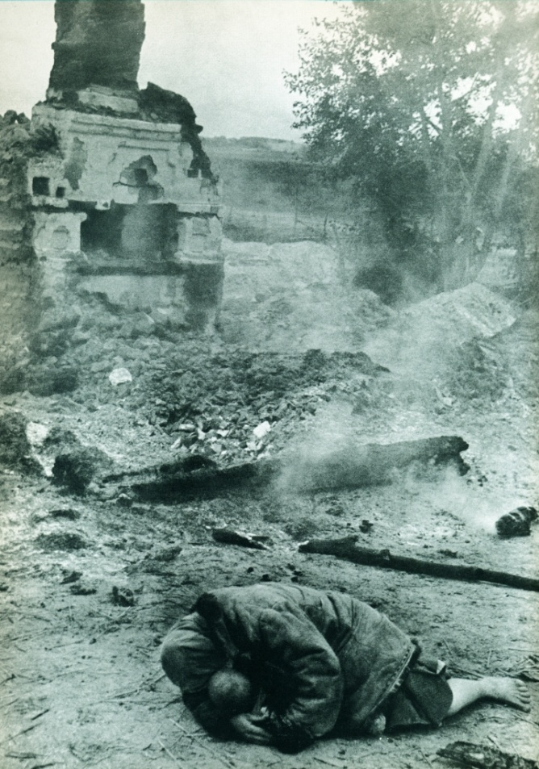
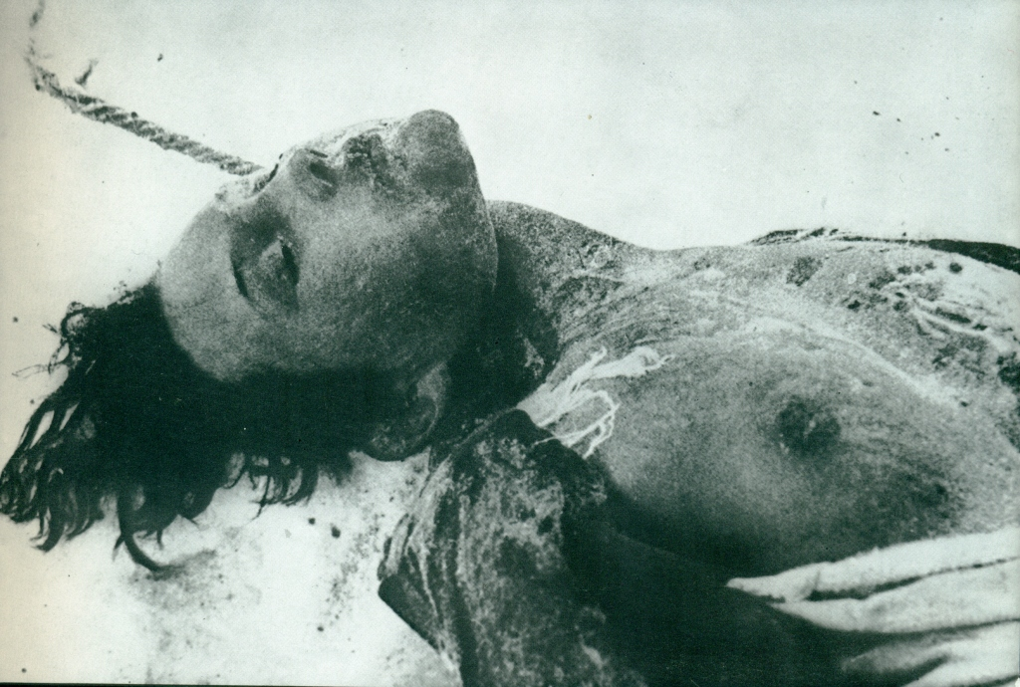
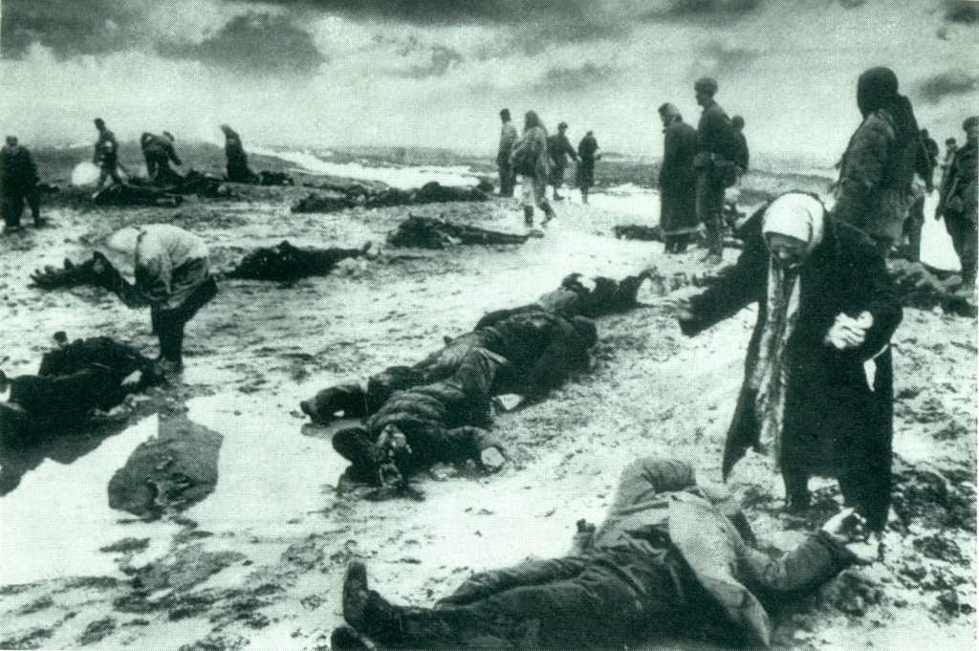
Гаранин А. Нашествие. 1941
Струнников С. Зоя. 1941
Бальтерманц Д. Горе. 1942

Slide 7
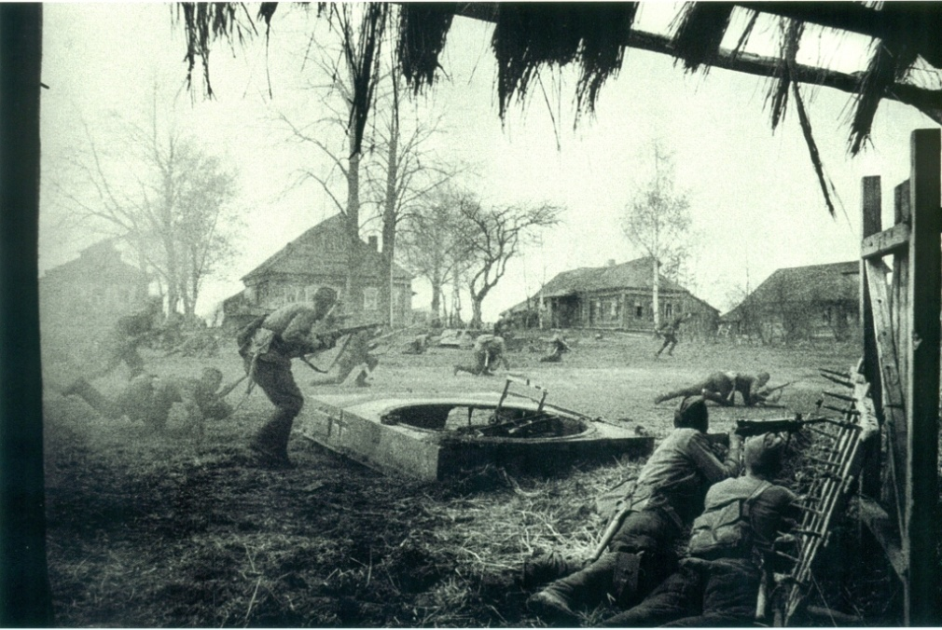
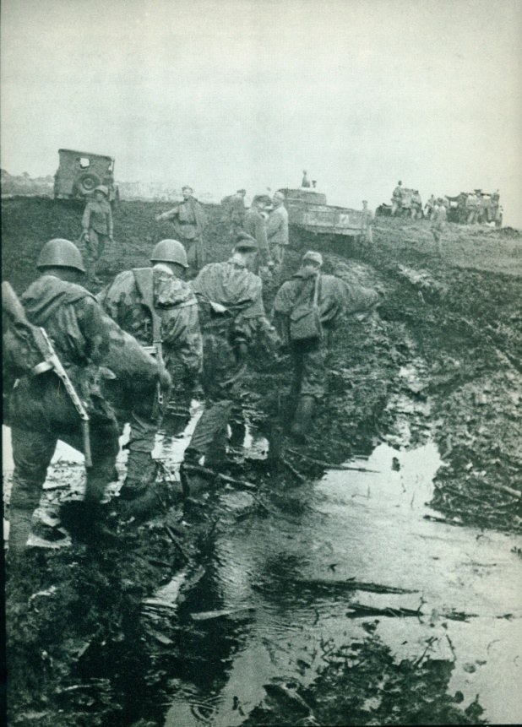
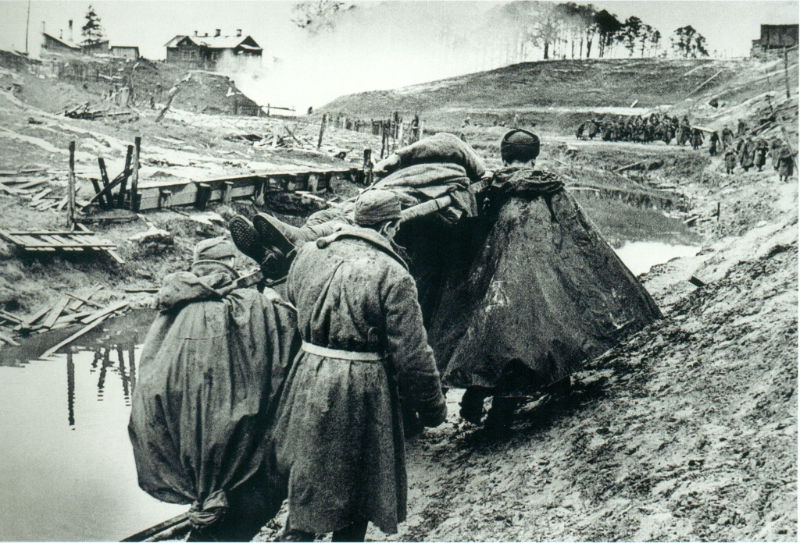
Константин Симонов: "Несмотря на всю жестокость, драматизм, даже трагедийность многих и многих кадров, все, вместе взятые, они дышат воздухом победы. И от того, что эта победа была такой трудной, и от того, что путь к ней был таким кровавым, и таким тернистым, и таким длинным, – её величие ощущается ещё больше.
Бальтерманц Д. Бой за деревню. 1941
Чернышев Ю. По дорогам Польши. 1944
Тарасевич В. По дороге в медсанбат. Невская Дубровка. 1941

Slide 8
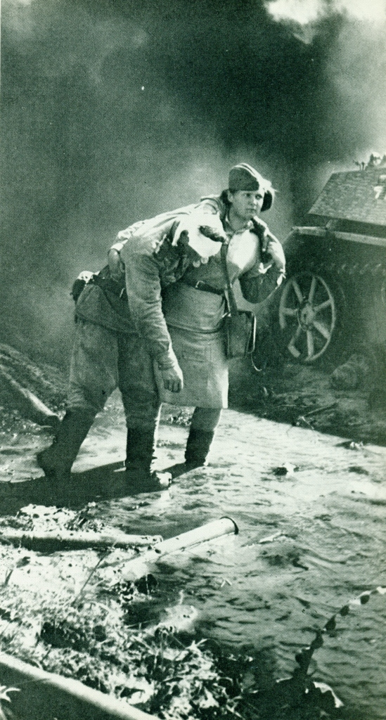
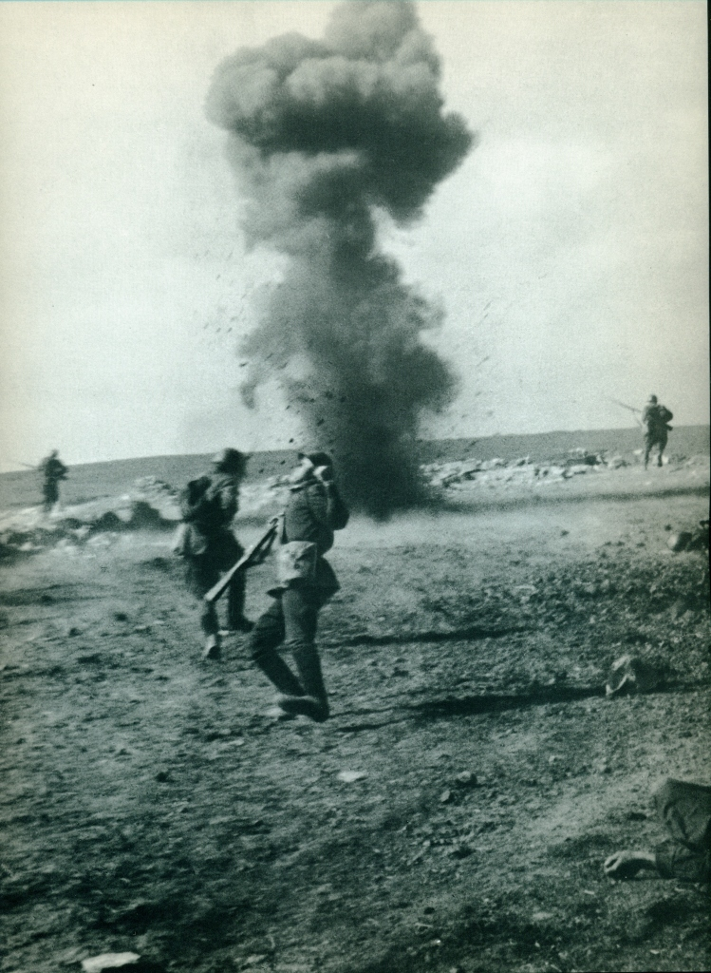
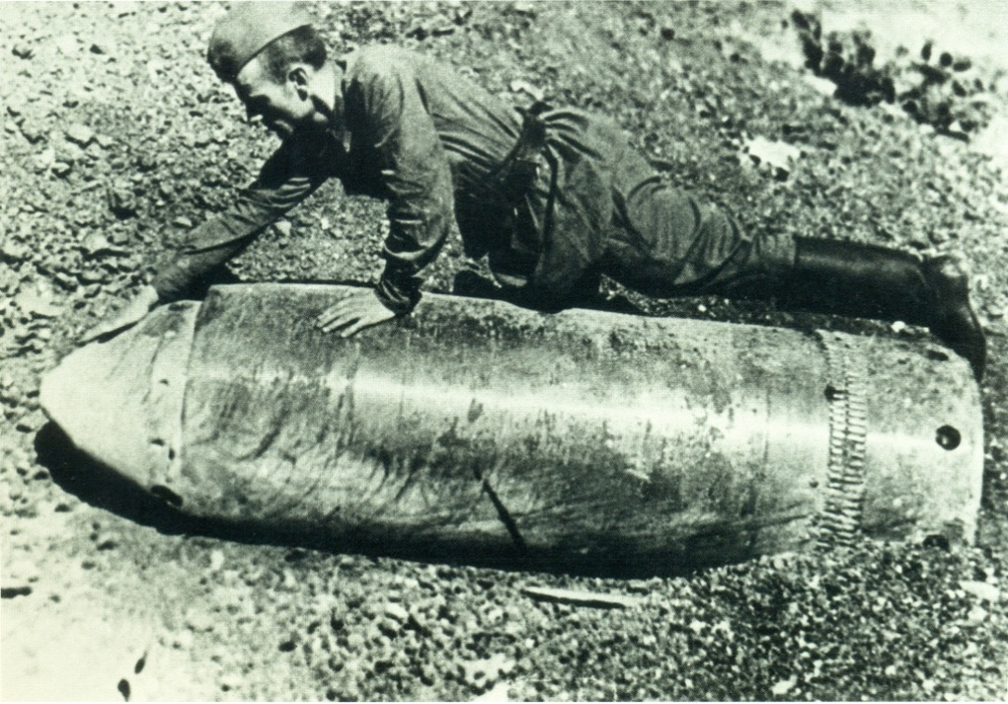
Я хорошо знаю, сколько терпения и мужества требовалось во фронтовой обстановке для того, чтобы сделать тот или другой снимок на передовой, когда нельзя ни выждать лучшего освещения, ни порой даже выбрать другую точку для съёмки, потому что другая точка, более выгодная в смысле фотографии, невозможна по обстоятельствам боя".
Коновалов Г. Санитарка. Курская дуга. 1943
Гаранин А. Смерть солдата. 1942
Тёмин В. Неразорвавшаяся бомба. 1942

Slide 9
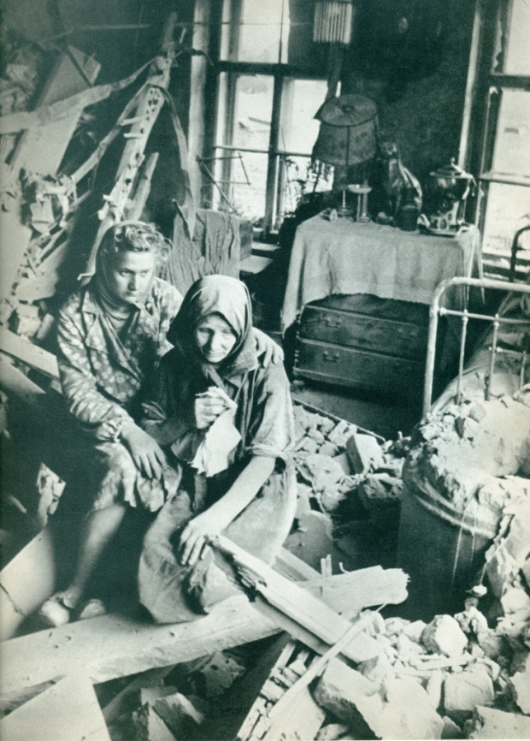
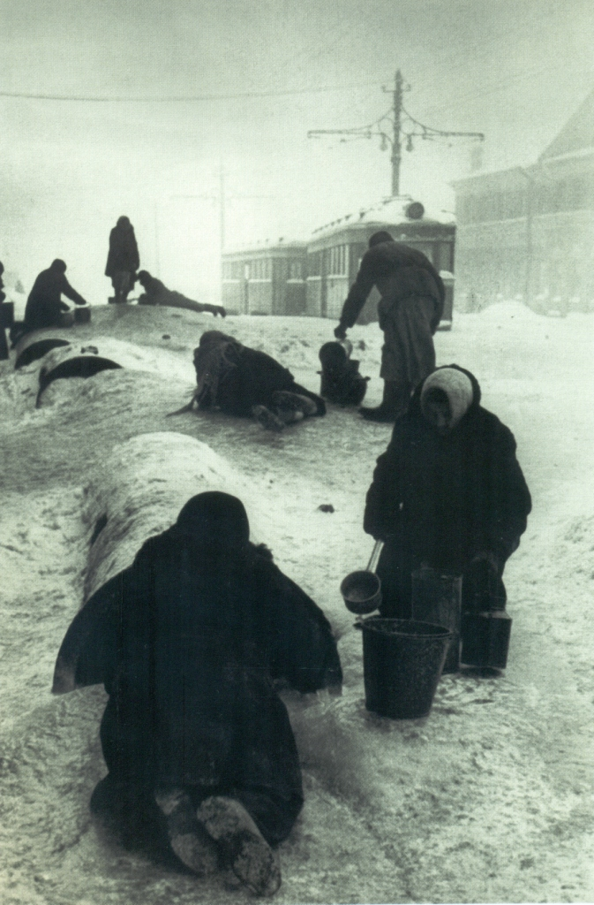
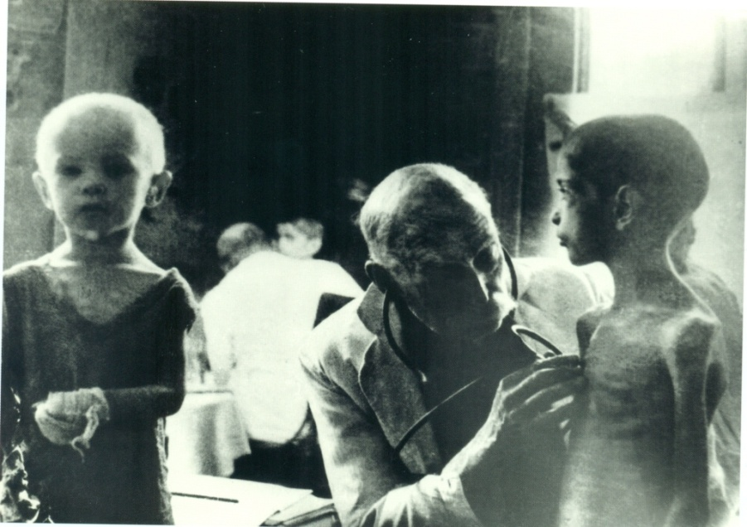
Николай Хандогин: "Главной военной съёмкой для меня стал многомесячный репортаж о героической борьбе блокадного Ленинграда – снимал на заводах, на улицах, обстреливаемых вражеской артиллерией, на субботниках по уборке снега и льда, – словом, снимал жизнь осаждённого города.
И наиболее драматичными были снимки, связанные с самыми, казалось бы, элементарными вещами – хлебом, водой, дровами… Один из снимков – у проруби на Неве – передаёт трагедию обессиленных людей, преодолевающих смерть стойкостью и упорством".
Трахтенберг Д. Прямым попаданием… 1942
Тарасевич В. Дети блокады. 1942

Slide 10
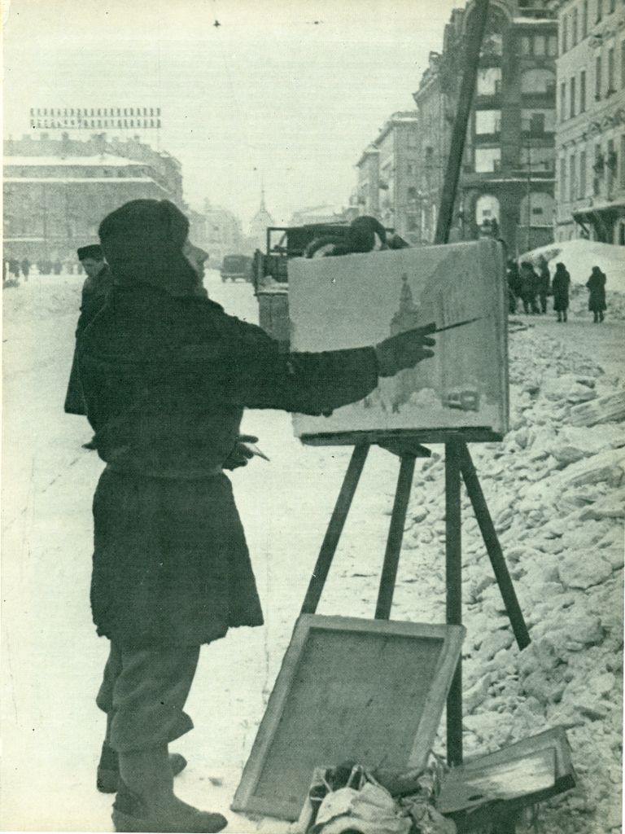
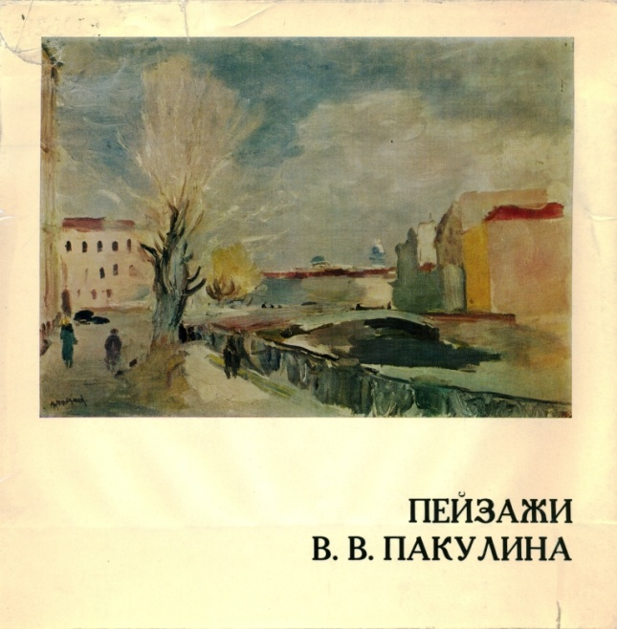
Михаил Дудин: "Как-то я побывал на выставке блокадных работ художника В. Пакулина. На этих этюдах почти нет людей. Есть только блокадный город, суровый и молчаливый. И, странное дело, все эти этюды написаны в светлых тонах, красками надежды и веры. В этих этюдах нет ничего героического, но в них есть сам воздух победы, которым дышали ленинградцы в то свирепое время. Наверное, поэтому мимо них нельзя пройти равнодушно.
Таким его и оставил на плёнке фотокорреспондент нашей фронтовой газеты Коля Хандогин, летописец блокадного Ленинграда. И я смотрю на эту фотографию, как на эпопею мужества человеческой души".
Сейчас Пакулина нет в живых. А я помню его на Невском в январе 1942 года, когда Невский был завален снегом и беспомощные троллейбусы стояли в сугробах – чудовищные, как замёрзшие мамонты. Длинная и тощая фигура Пакулина маячила около Дома книги, и никто не мешал ему наносить на холст мёрзлыми руками само время.

Slide 11
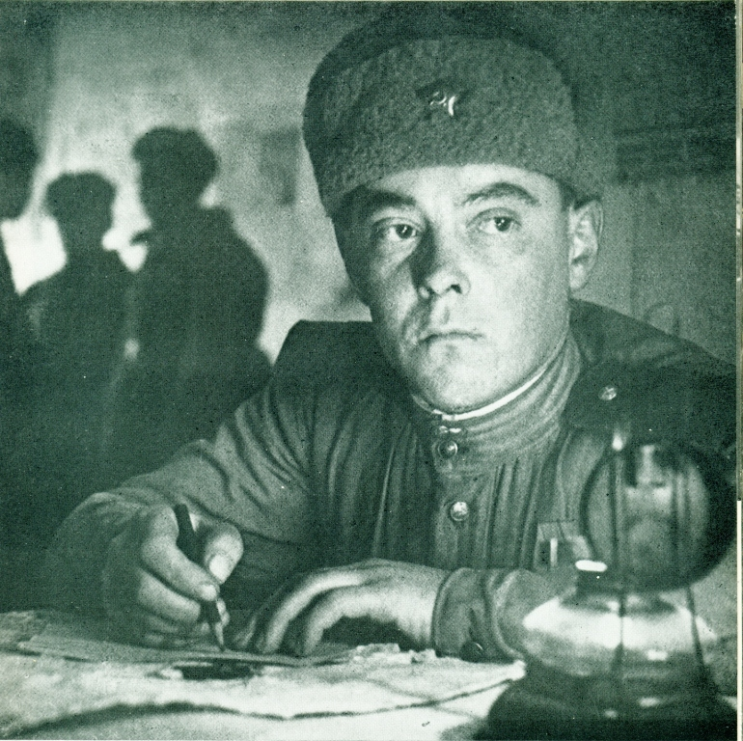
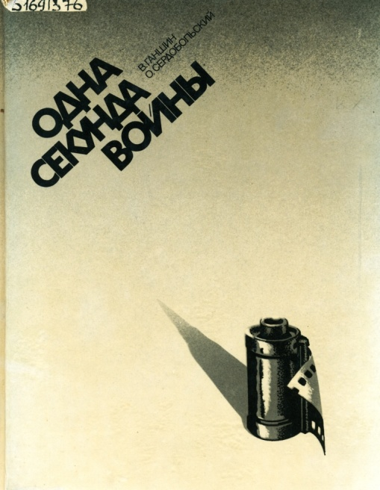
В.И. Ганшин, О.М. Сердобольский "Одна секунда войны" (Л., 1983) : "Фронтовые письма… Треугольники, почтовые карточки, "секретки", заклеенные кусочком смолы, хлебным мякишем или зашитые ниткой. Тысячи и тысячи драгоценных весточек доставили адресатам армейские Харитоши – так бойцы называли почтальонов, вспоминая довоенный фильм "Трактористы". Сильна солдатская дружба. И письма, приходившие в окопы и землянки, зачастую становились общей радостью, общим достоянием”.
Письма прорывались сквозь блокаду, раня и согревая сердца. Фоторепортёр Георгий Коновалов помнит, как в землянках солдаты читали их вслух. Бойца Коновалов сфотографировал в сорок третьем под Пулковом в ту редкую минуту затишья, когда невольно вспоминаются дом и родные лица. Шуршал карандаш по листу серой бумаги, неяркий свет падал на сколоченный из неструганых досок стол, выхватывал из полумрака задумчивые глаза солдата. Боец то и дело останавливался и, видимо, мыслями уносился в родные места. Таким погружённым в себя он и живёт на снимке".

Slide 12
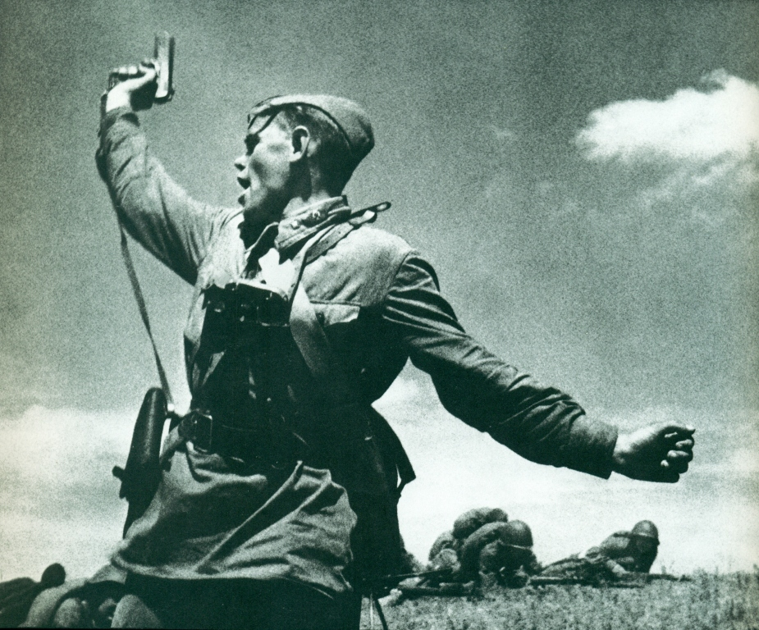
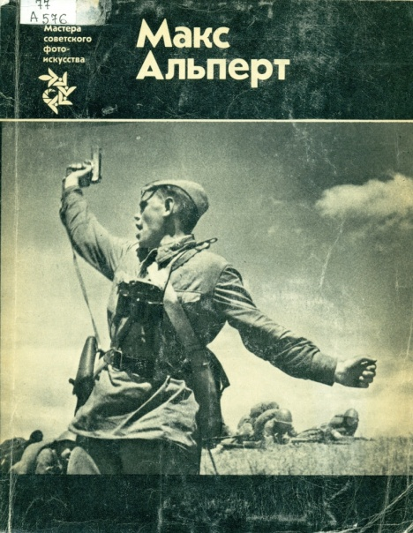
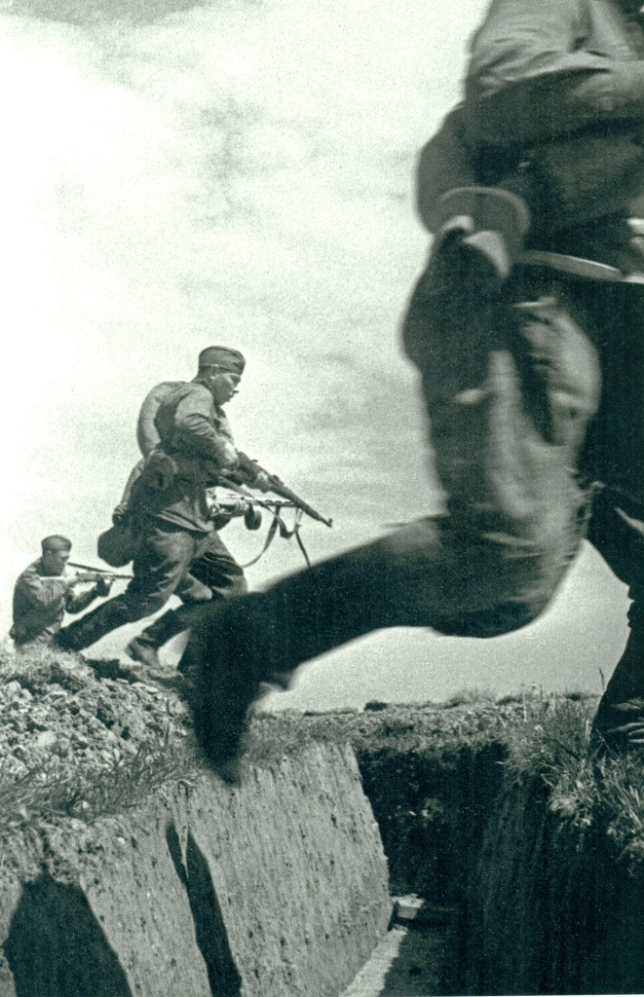
Александр Устинов: "Самая горячая пора наступала у фронтовых корреспондентов во время боевых действий. Испытываешь громадное напряжение – ведь надо всегда быть на переднем крае, там, где идут самые ожесточённые и кровопролитные бои. Перед глазами постоянно солдаты, идущие в атаку, а ты, вместе с ними поднятый приказом командира, должен бежать и снимать – снимать не только как побеждают, но и как умирают твои товарищи.
Альперт М. Комбат. 1942

Slide 13
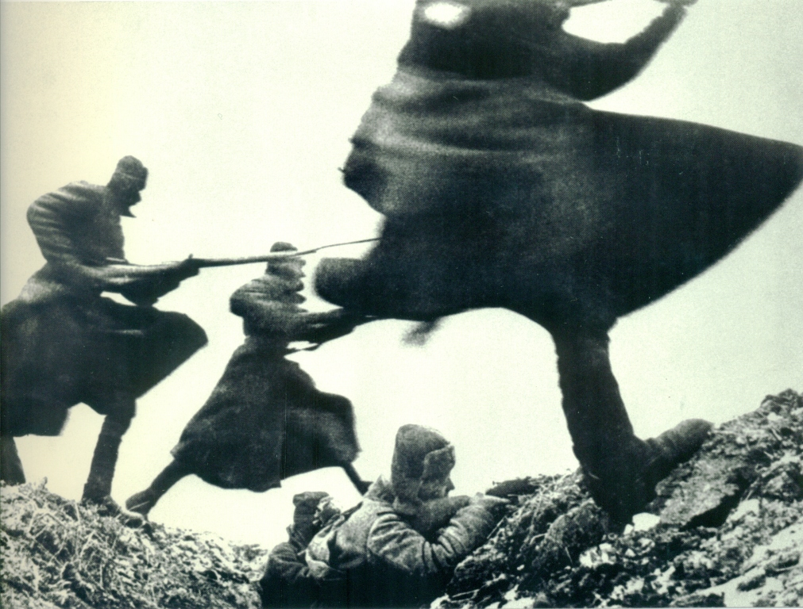
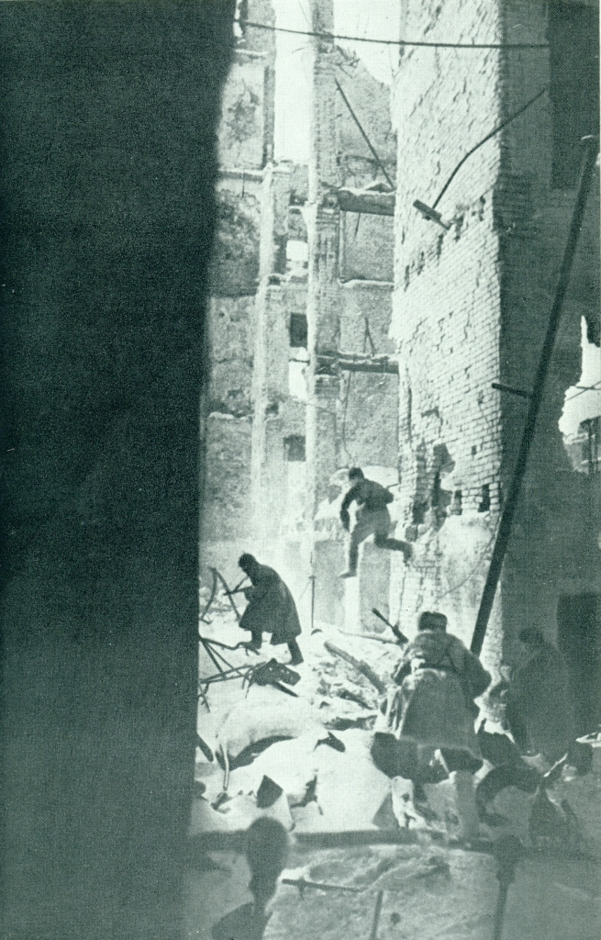
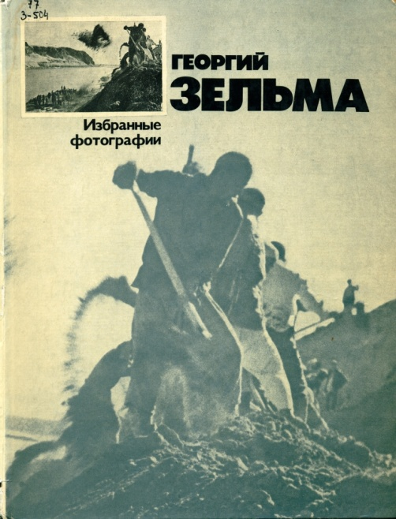
Страшнее, наверное, ничего не может быть: живому, уязвимому до простоты человеку идти навстречу смертоносному металлу, летящему в тебя со всех сторон. Но солдаты поднимались и шли. Шли не сгибаясь, в полный рост. И мы, фотокорреспонденты и кинооператоры, поднимались и бежали вместе с ними, и снимали эту героическую эпопею, в которой было столько горя и крови..
Бальтерманц Д. Атака. 1941
Зельма Г. Уличный бой в Сталинграде. 1942

Slide 14
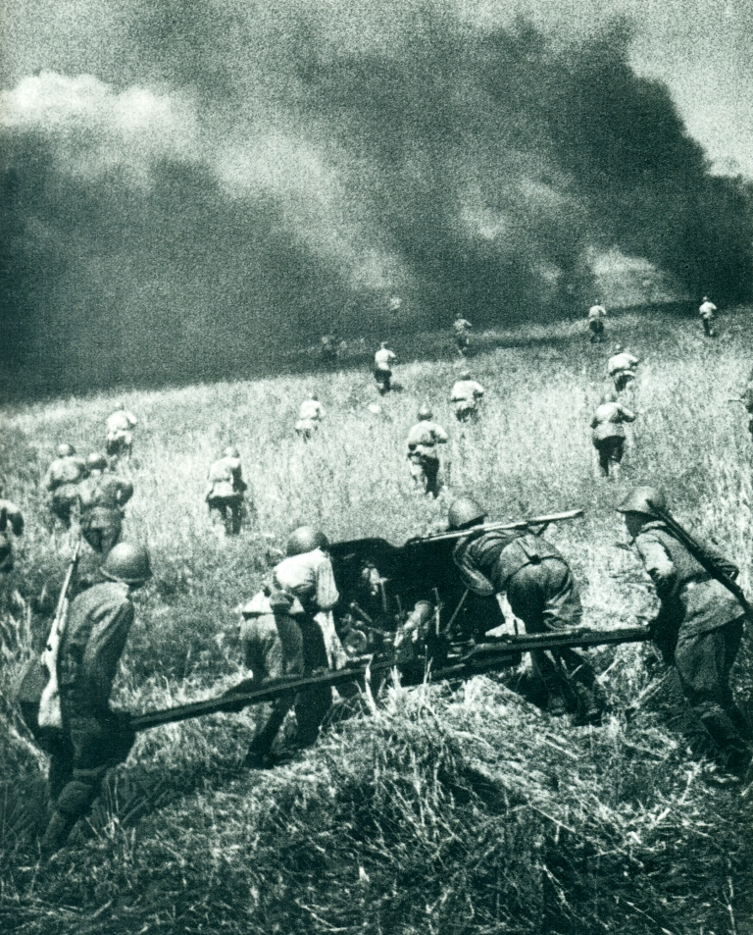
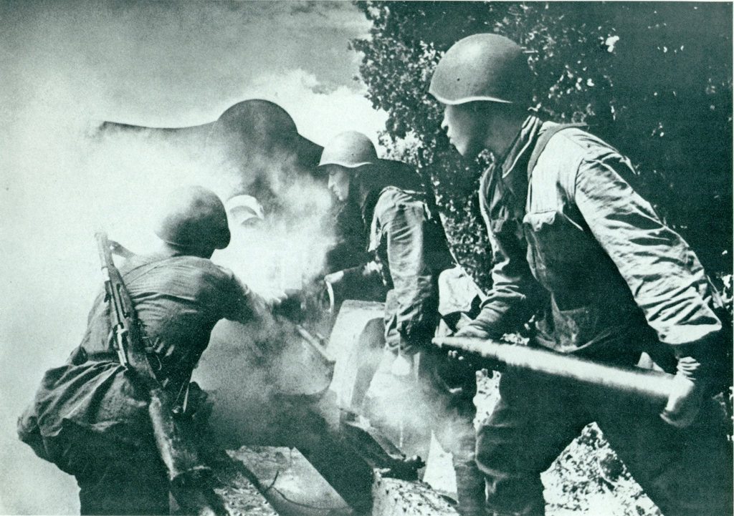
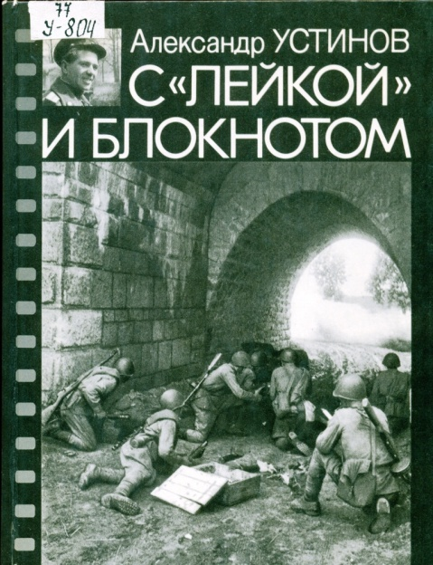
Снимали, потому что знали и верили: с тех пор, как мы запечатлели наших бойцов, они уже становились бессмертными, ибо хоть какое-то мгновение их короткой прекрасной жизни станет известно родным и близким, боевым товарищам, всей стране. В этом был пафос нашей нелёгкой службы, пафос, утверждавший стремление советского солдата приблизить час Победы".
Устинов А. Атака. 1944
Устинов А. Огонь по врагу! 1942

Slide 15
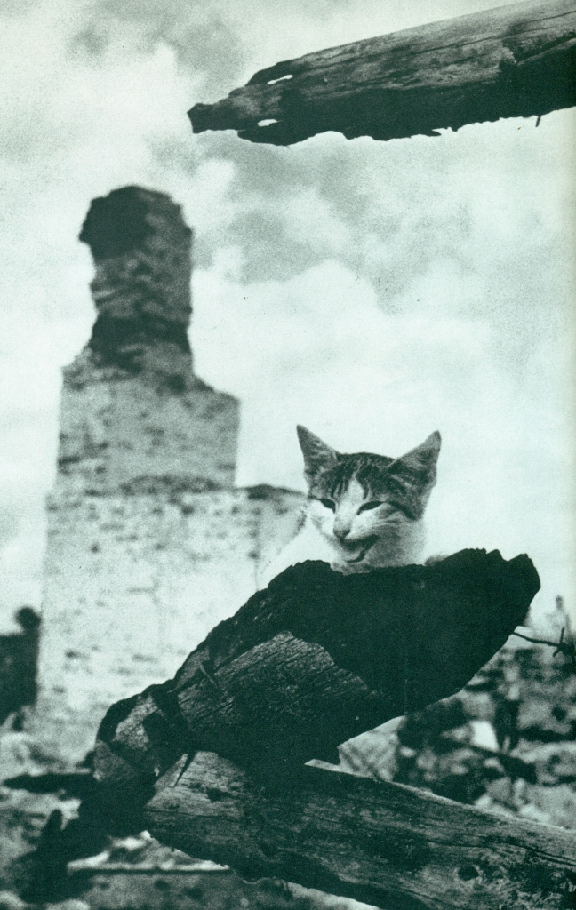
Михаил Савин: "Нам, фронтовым фоторепортёрам, часто задают вопрос: "Ну хорошо, вы отсняли сотни метров плёнки, сделали тысячи кадров. А какой всё-таки из них вы считаете своей главной фотографией о войне?". Самая главная моя фотография о войне – та, на которой изображена кошка с перебитой лапой и простреленным ухом, сидящая на пепелище дома в только что освобождённой нашими войсками Жиздре. Потом уж я понял, что фотография эта – символ человеческого горя, полного разорения жизни..
Война оставила людей без дома, без родных, а за снимком этим видятся тысячи сёл и городов, через которые мы прошли за войну, и пепелища были главными деталями пейзажа… Как бы тяжело ни приходилось нам в те страшные дни, мы верили, что разрушенное отстроим, отнятое – вернём. Этот снимок – кошки издавна считаются существами, придающими уют домашнему очагу, – был для меня и символом мирной жизни, вернуть которую нам могла только Победа".

Slide 16
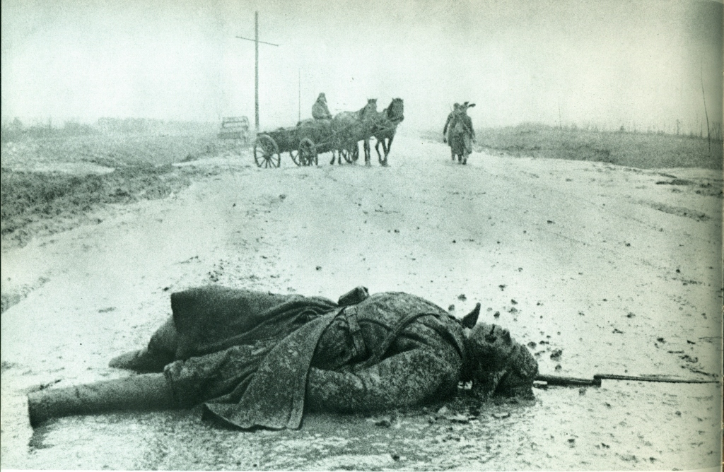
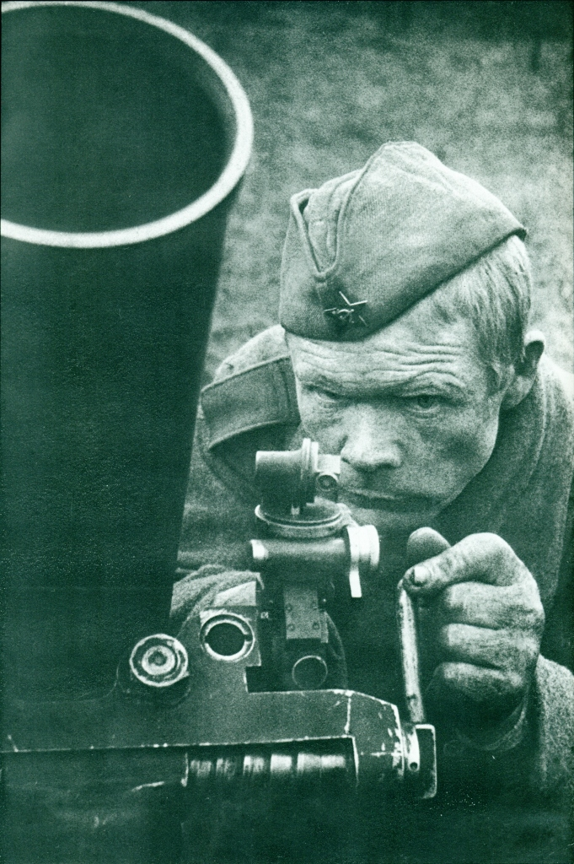
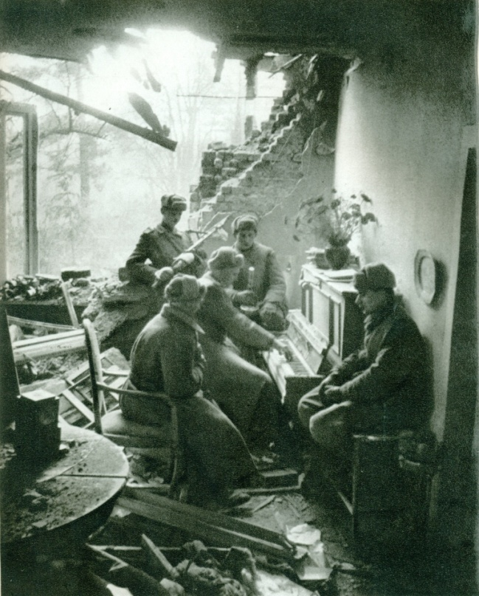
Мастера фоторепортажа, сохраняя уникальные черты оригинала, поднимаются до обобщения, превращают зафиксированное мгновение в образ времени, в символ эпохи.
Художник и на войне оставался художником, срабатывала профессиональная привычка мгновенно решать творческую задачу, и кадр становился не только документальным, но и выразительным, ярким, драматичным, содержал авторскую позицию.
Бальтерманц Д. На военной дороге. 1941
Бальтерманц Д. Чайковский… Германия 1945
Юдин В. Миномётчик Н. Поликарпов. 1943

Slide 17
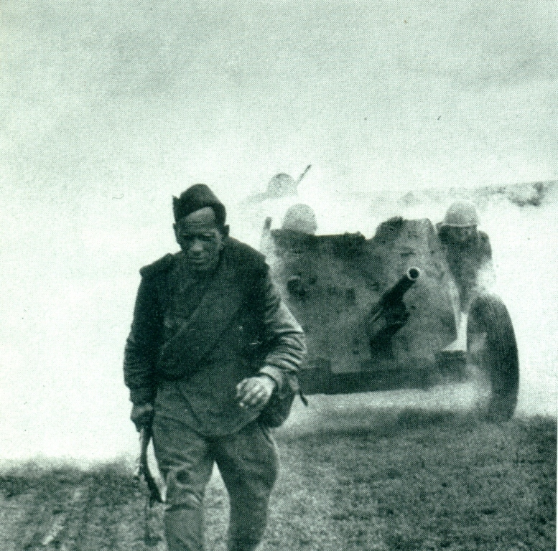
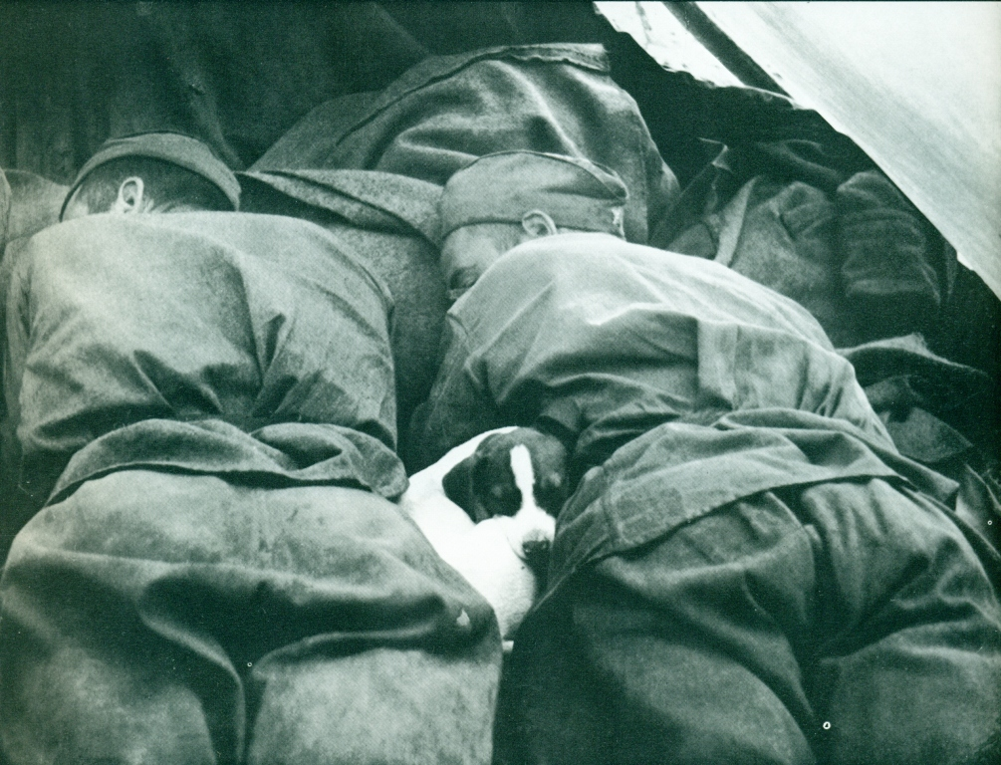
Всеволод Тарасевич: "Из всех известных фотографий той поры я мог бы назвать всего несколько, взглянув на которые сразу скажешь: да, это война! Есть такая фотография Озерского – "Солдатский труд". Тяжело идёт уже немолодой боец, а сзади катят пушку. Вот и всё. Но вглядываюсь в лицо – и мороз по коже. Берёт за сердце образ труженика войны.
Есть ещё снимок Лапскерова "Пусть солдаты немного поспят…". У какой-то избы сон свалил бойцов, а среди них дремлет кутёнок. За этой фотографией всё: и трудности войны, и солдатское братство, и человеческое тепло.

Slide 18
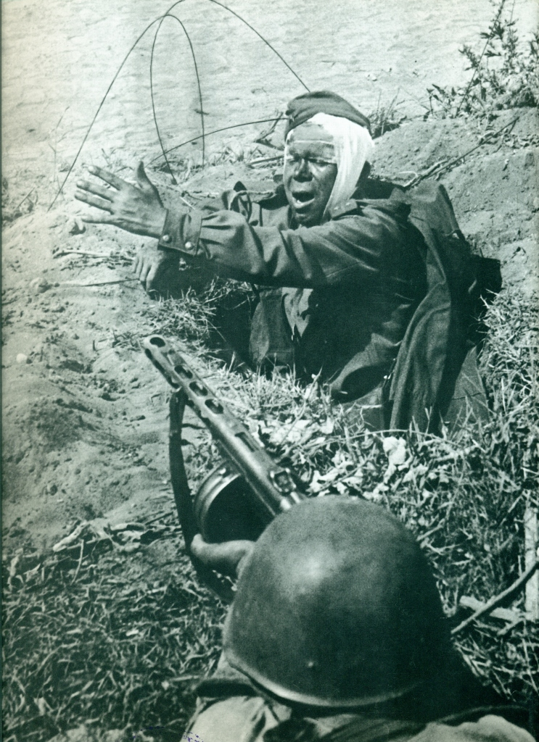
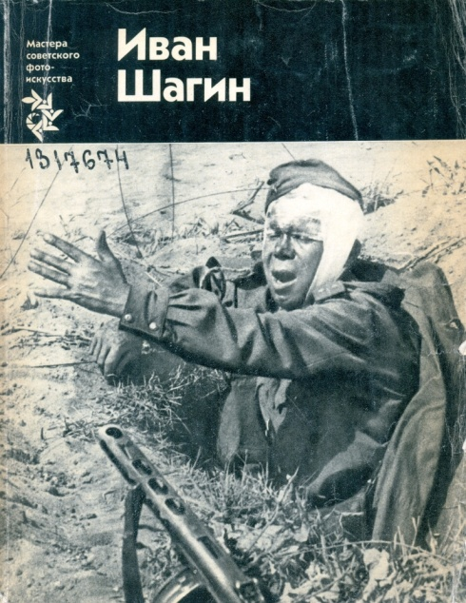
Через двадцать лет после Победы появилась в печати и сразу стала классикой фотография Шагина "Политрук принимает бой". Очень уж непривычным был образ командира, каким снял его фотокорреспондент.
Офицер с наскоро перебинтованной головой, с широко раскрытым ртом, отчаянно призывает идти вперёд. Какое же нечеловеческое напряжение во всём его облике! А ведь война постоянно требовала усилий, которые были на грани возможного. И теперь, вглядываясь в прошлое, мы особенно дорожим крупицами такой вот пронзительной правды".

Slide 19
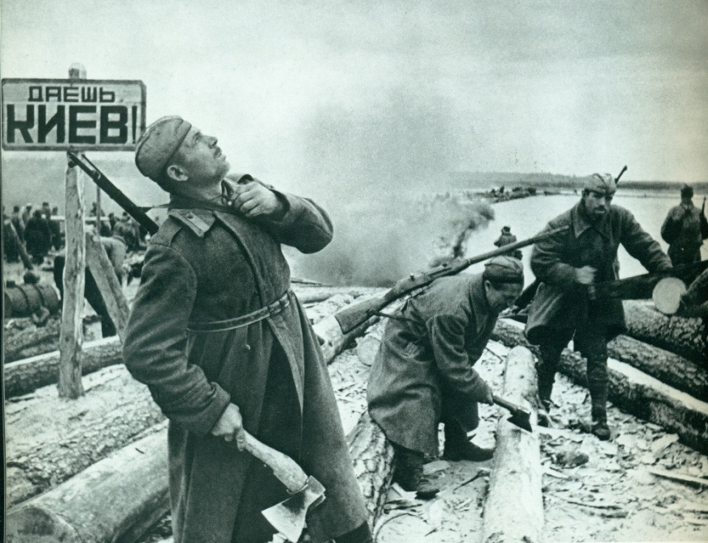
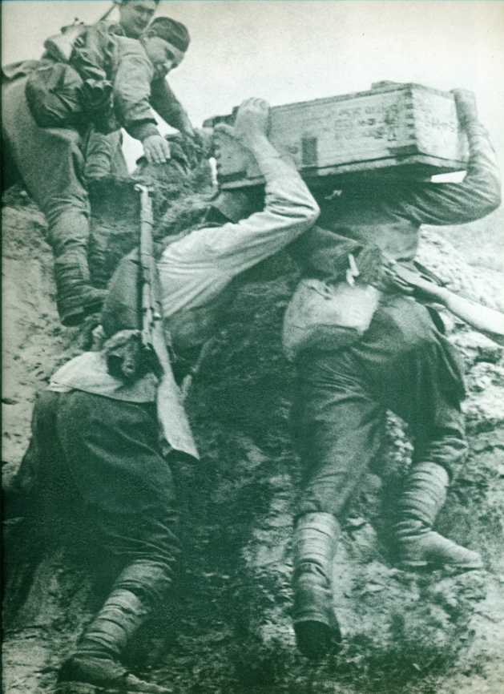
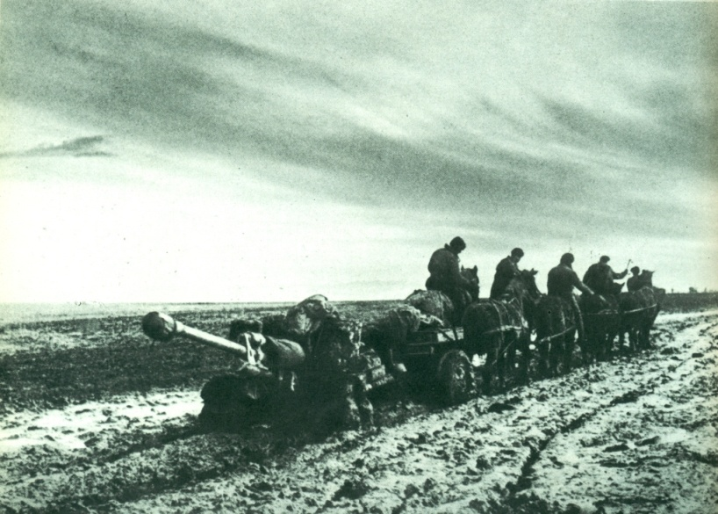
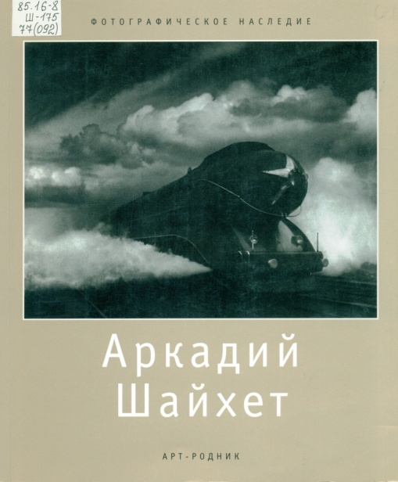
Константин Симонов: "Несколько сот лучших фотографий, сделанных за четыре года Великой Отечественной войны, как бы вобрали всю войну, она смотрит на нас своими суровыми глазами, напоминающими и о поражениях, и о победах, и о трагизме, и о героике, и о четырёхлетнем, беспрерывном, ни с чем не сравнимом по своей тяжести и напряжению солдатском труде".
Шайхет А. Переправа через Днепр. 1943
Юдин В. Боеприпасы – на передовую. Карпаты. 1944
Ландер О. Тяжёлые дороги войны.

Slide 20
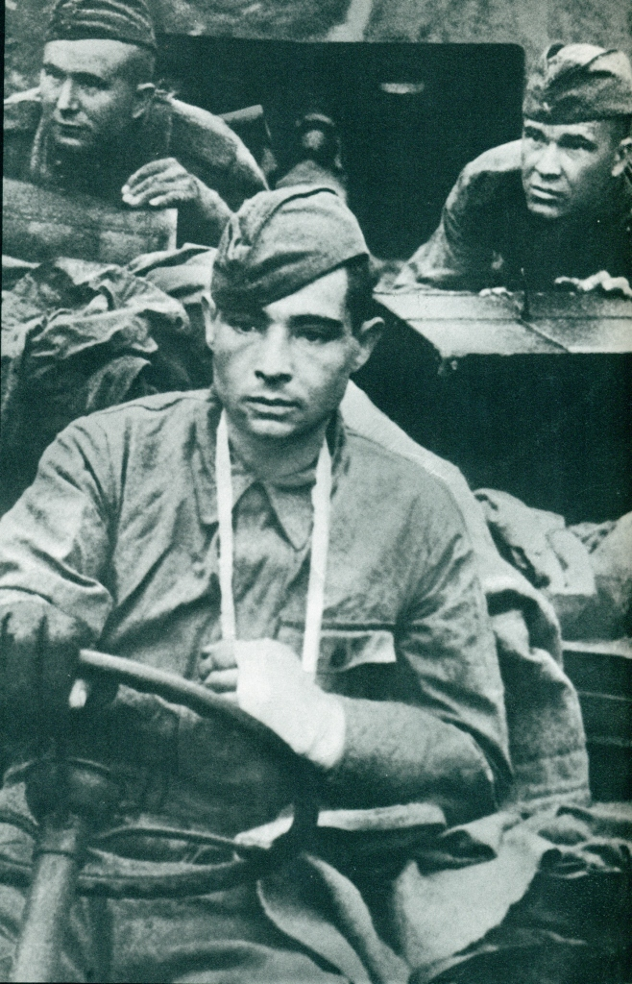
Шайхет А. Наведение понтонного моста через Одер. 1945
Ландер О. Миномётный расчёт меняет позицию. 1944
Фетисов А. Остался в строю! 1944

Slide 21
Аркашев В. Обед готов! 1943
Халдей Е. Малая земля. Редкие минуты тишины.
Ольга Ландер: "Но я хотела бы напомнить о другом – о той повседневной работе, которую каждому из нас приходилось выполнять, снимая, казалось бы, проходные кадры – представителей разных родов войск, различную технику, снимать не только труд, но и быт солдата на войне. Разве могла бы армия проделать свой долгий путь, если бы не было, скажем, вот таких полевых ремонтных мастерских, где солдаты-мастеровые чинили тысячи видавших виды сапог…"

Slide 22
Анатолий Морозов: "К вечеру 2 мая 1945 года, когда в Берлине прекратили сопротивление последние гитлеровские фанатики, я ходил вокруг рейхстага в поисках интересного сюжета. И вижу – к рейхстагу медленно идёт солдат. Вид у него ужасно усталый и очень уж типичный для измотанных последними боями воинов – на груди автомат ППШ, за спиной "сидор" – так тогда называли вещмешки, котелок, видавший виды, на ногах тяжёлые ботинки с обмотками, измятая шинель. Ясно, что он совсем недавно вышел из боя. Словом, солдат как солдат, я видел тысячи таких и в обороне, и в наступлении. И именно своей типичностью он привлёк моё внимание.
Петрусов Г. Из серии «Первые мирные дни Берлина» Май 1945
Морозов А. После жестокого боя. 1944

Slide 23
Солдат остановился и долго-долго смотрел на прокопчённый, исщербленный пулями и снарядами рейхстаг, просто стоял и смотрел. И мне сразу представилось, сколько фронтовых вёрст прошёл с боями этот человек и что он чувствует в этот момент. В нём для меня сосредоточилась вся наша армия, фигура его вырастала в исторический символ, что ещё больше усиливалось тем, что и рядом, и вокруг не было ни одного человека…
Халдей Е. Потерпи, браток. 1945
Я снял его со спины не случайно, мне не нужно было видеть его лица – сама его фигура олицетворяла собой весь наш народ, измотанный войной, обносившийся, неимоверно уставший, но не утерявший своей богатырской силы и высокого духа".
Шагин И. Убит в последнем бою. 1945
Фоминский В. В ожидании санитарного транспорта. 1945

Slide 24
Иван Шагин: "1 мая 1945 года мы, военные корреспонденты, узнали, что бойцы 3-й армии готовятся к штурму рейхстага. В то время я находился в подразделении 5-й ударной армии, располагавшейся в одном из пригородов Берлина. Я решил рискнуть и по кольцевой берлинской автостраде, под свист фашистских фауст-патронов добрался до штаба 5-й армии; он разместился в подвале бывшей фашистской тюрьмы недалеко от рейхстага. Из подвала мной были сделаны три кадра, показывающие бойцов, которыми командовал капитан Неустроев, по одному перебегающих через площадь к рейхстагу".
Снимок "К рейхстагу" в 1946 году требовательные к качеству позитивной печати американцы признали лучшим военным кадром на своей выставке.

Slide 25
…В 7 часов утра 3 мая мы берём на борт несколько тысяч только что отпечатанной "Правды" и вылетаем в Берлин, а уже в середине дня бойцы-победители читают "Правду" у стен рейхстага. Напрасно я тревожился – фотография Знамени Победы над рейхстагом, сделанная мною с самолёта утром 1 мая, получилась отлично. Позже она была удостоена золотых медалей на фотовыставках в СССР и за рубежом".
Виктор Тёмин: "Для съёмок с воздуха штурма вражеской столицы за мной закрепили специальный самолёт. Его пилот – Иван Вештак, молодой , но опытный военный лётчик. Он отлично понимал нашу задачу и толково помогал мне во время съёмок.
Идёт жесточайший бой за Берлин. Над рейхстагом, где развевается Знамя Победы, нам удаётся пролететь только один раз. Мне кажется, что дым пожаров и туман в момент съёмки закрыли рейхстаг. Я не уверен, что снимок получился, но лететь вторично нет возможности: самолёт буквально изрешечён, мы просто чудом приземлились.

Slide 26
Марк Редькин: "Эти два снимка я сделал утром одного и того же дня. Их лучше смотреть, положив рядом. Они называются "Победа" и "Ende". Ведь и то и другое означает конец Великой битвы, где победителем оказался народ, отстоявший свою независимость. В то памятное утро колонна танков, лязгая гусеницами, начала стягиваться к покорённому рейхстагу. Танкистам не терпелось посмотреть на всеобщее ликование, царившее у "парадного подъезда" закопчённого огнём пожара здания, расписаться на его стенах и колоннах.
Радостные и возбуждённые вылезали из машин парни в комбинезонах. Конечно, приятно фотографироваться в победной обстановке. Кто-то крикнул "Ура!", и в воздух полетели шлемофоны и рукавицы. Такое мгновение можно было снять только один раз. Поэтому и кадр получился уникальный. В нём запечатлён порыв бойцов, радость победы. Были, конечно, потом и другие снимки на эту же волнующую тему. Но такой был единственным!

Slide 27
Я решил обойти вокруг рейхстага, по его опустевшим задворкам. Здесь не было ни ликования, ни песен. Но то, что я увидел, оказалось поистине символичным. На груде камней сидел, опустив голову, пожилой немецкий ефрейтор. Рука у него была перевязана. Он не сразу заметил меня и, едва я успел щёлкнуть затвором фотоаппарата, вскочил и вытянулся по стойке "смирно". Дубля уже не получалось. Да и ни к чему здесь был никакой дубль.
Я подошёл ближе, вытолкнул из пачки папиросу и протянул ему. Даже не поблагодарив, ефрейтор взял её, прикурил, затянулся и скорее выдохнул, чем сказал: "Энде, герр официр".

Slide 28
Евгений Халдей : "На крыше рейхстага и в проёмах стен алели флаги, красные косынки, куски красной материи – флаги Победы. Стены рейхстага были исписаны автографами. Их было так много, что одна надпись ложилась на другую. Те, кто ухитрялся встать на плечи других, расписывались повыше… Здесь я сфотографировал последний день войны – Знамя над рейхстагом".
Обозреватель газеты "Московский комсомолец", автор "Фотоальбома Александра Будберга":
"Если и существовал тот самый главный и единственный миг, когда война вдруг закончилась и сразу наступил триумф, то выглядел он именно так, как показал миру Халдей.
Морозов А. «Дошёл солдат до Берлина…» 9 мая 1945

Slide 29
Халдей получил приказ запечатлеть водружение Красного знамени над рейхстагом уже после того, как над зданием бисмарковского парламента побывало с десяток советских знамён. Разные фронты, армии, дивизии хотели отметиться. У Евгения Ананьевича не было собственного флага. Выпрашивать его у командиров было бессмысленно – никто бы не отдал знамя части фотографу.
По тем временам и уставам за это любому начальнику светил бы штрафбат. И Халдей сделал флаг сам, из красной скатерти "передвижного красного уголка". Сам нашил вырезанные из жёлтой ткани серп и молот. Может быть, не очень идеальной формы, но зато очень контрастные.
Из трёх известных отпечатков полностью успешным можно назвать один – когда знамя развернулось и разведчик красиво наклонился вперёд над пропастью улицы. Фотосимвол обеспечил Халдею бессмертие".

Slide 30
Евгений Халдей: "Вглядитесь в лица этих людей. Это они отстояли нашу страну, это они освободили Европу, разгромили фашистскую Германию.

Slide 31
Это они завоевали Победу – рядовые и генералы, юнги и сыны полков, лётчики, танкисты, моряки, медсёстры – Солдаты Страны Советов".
Материал подготовила В.П. Гугнина, главный библиотекарь отдела литературы по искусству

